Slide 1
Онлайн сабақ-дәріс: «Тәуелсіздік жылдарындағы Көкшетау қаласының дамуы»
Онлайн урок-лекция: «Развитие города Кокшетау
в годы Независимости»
Көкшетау қаласының мемлекеттік архиві
2021 жыл

Slide 2
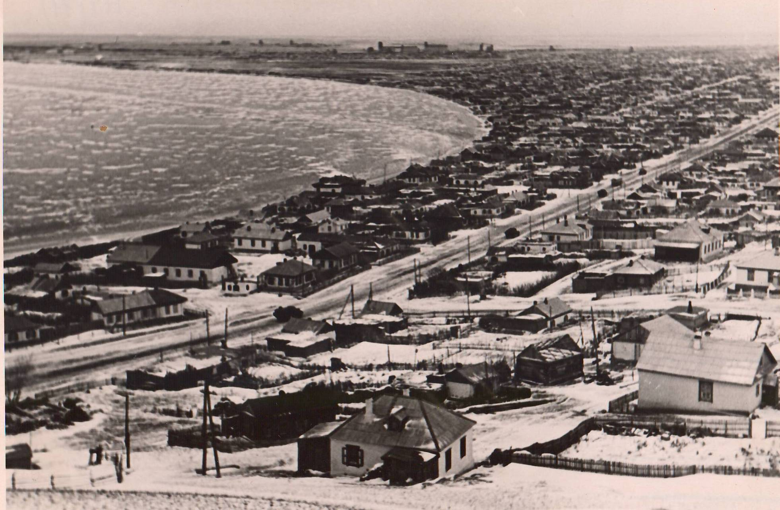
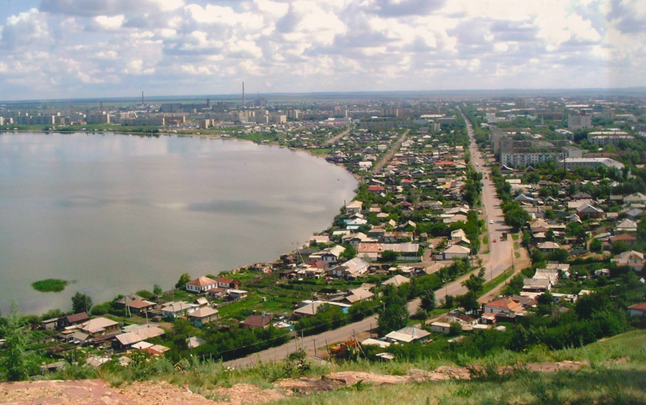
1824 жылы Болашақ Көкшетау орнында Кокчетав станицасы пайда болды. Кеңес заманында Көкшетау Кокчетав деп аталуды жалғастырды. Ұлттық топонимиканы жаңғырту мақсатында ҚР Жоғарғы Кеңесі Президиумының Қаулысымен атау емлесі өзгертілді, Көкшетау қаласы "Синегорье" — Көкшетау деген жерде қазақша айтылу этимологиялық тұрғыдан дұрыс болып өзгертілді. Қазақстан Республикасының Президенті Н. Назарбаевтың Жарлығына сәйкес 1999 жылғы 8 сәуірде Көкшетау Ақмола облысының әкімшілік орталығы болып табылады.
В 1824 году на месте будущего Кокшетау появилась казачья станица Кокчетав. В советские времена Кокшетау продолжал именоваться Кокчетав. В целях возрождения национальной топонимики, Постановлением Президиума Верховного Совета РК было изменено написание названия, город Кокчетав был переименован на исконно этимологически правильный казахский вариант произношения местности «Синегорье» — Кокшетау. В соответствии с Указом Президента Республики Казахстан Н. Назарбаева от 08 апреля 1999 года Кокшетау является административным центром Акмолинской области.

Slide 3
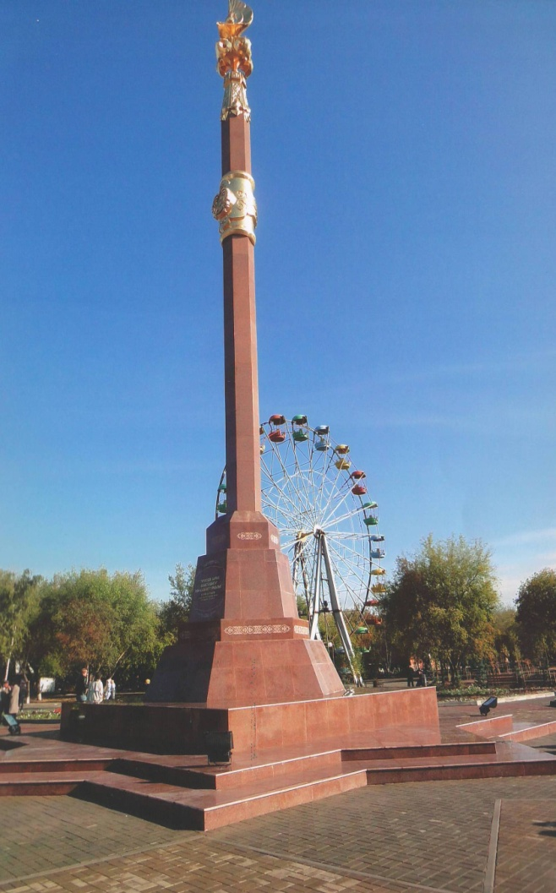
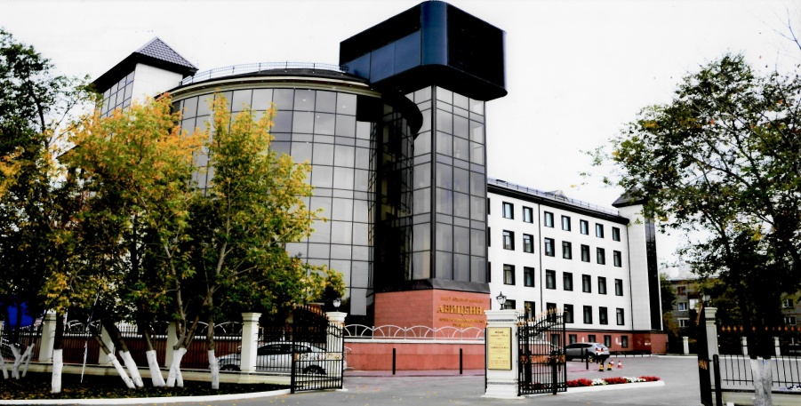
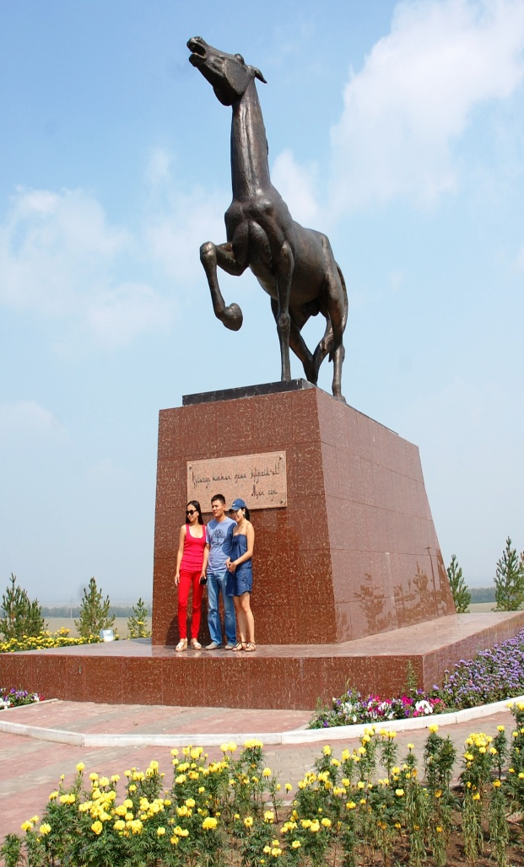
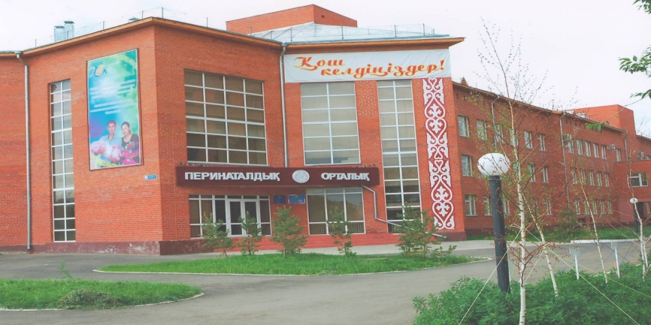
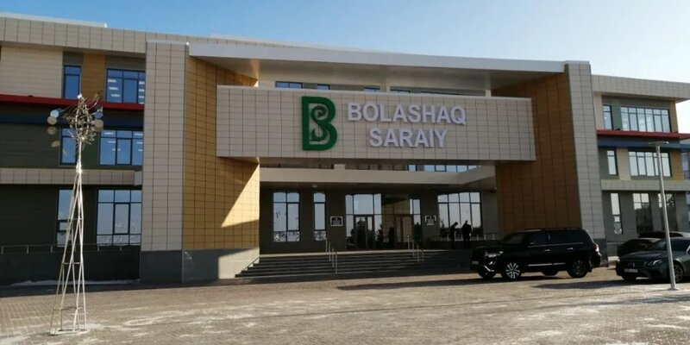
Тәуелсіздік жылдары Көкшетау өзінің әлеуметтік-экономикалық, мәдени дамуында үлкен серпіліс жасады.
За годы независимости Кокшетау сделал большой рывок в своем социльно-экономическом, культурном развитии.

Slide 4
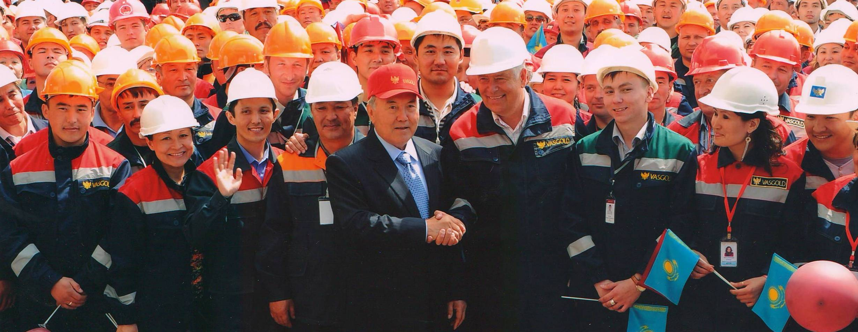
Көкшетауға әр жылдары ҚР Тұңғыш Президенті Н.Ә. Назарбаев Көкшетау қаласының өнеркәсіптік кәсіпорындарына – "Тыныс" АҚ-ға, кейіннен Алтынтау Көкшетау болып қайта аталған Васильковский КБК алтын шығару фабрикасының ашылуына, мамандандырылған техниканың жетекші өндірушісі "КАМАЗ-Инжиниринг" АҚ-ға, 2018 жылы ауыз судың өнеркәсіптік құйылуын іске қосқан және осы жылы өзінің 30 жылдық мерейтойын атап өткен,"Көкшетау минералды сулары" АҚ - сусындар мен табиғи ауыз су өндірісіне маманданған қала құраушы кәсіпорындардың біріне жұмыс сапарларымен келді; сондай-ақ өзінің сапарлары барысында Президент Н. Ә. Назарбаев Достық үйінің ашылуына қатысты, ал 2014 жылы Теннис орталығына барды.
Кокшетау в разные годы с рабочими визитами посещал Первый Президент РК Н.А. Назарбаев на промышленные предприятия города Кокшетау – АО «Тыныс», Васильковский ГОК, впоследствии переименованном в Алтынтау Кокшетау, где состоялось открытие золотоизвлекательной фабрики; АО «КАМАЗ-Инжиниринг», ведущего производителя специализированной техники; АО «Кокшетауские минеральные воды» - одного из градообразующих предприятий, специализирующегося на производстве напитков и природной питьевой воды, в 2018 году запустившего промышленный розлив питьевой воды и отметившего в нынешнем году свой 30-летний юбилей; также в ходе своих визитов Президент Н. А. Назарбаев присутствовал на открытии Дома Дружбы, а в 2014 году посетил Теннисный центр.

Slide 5
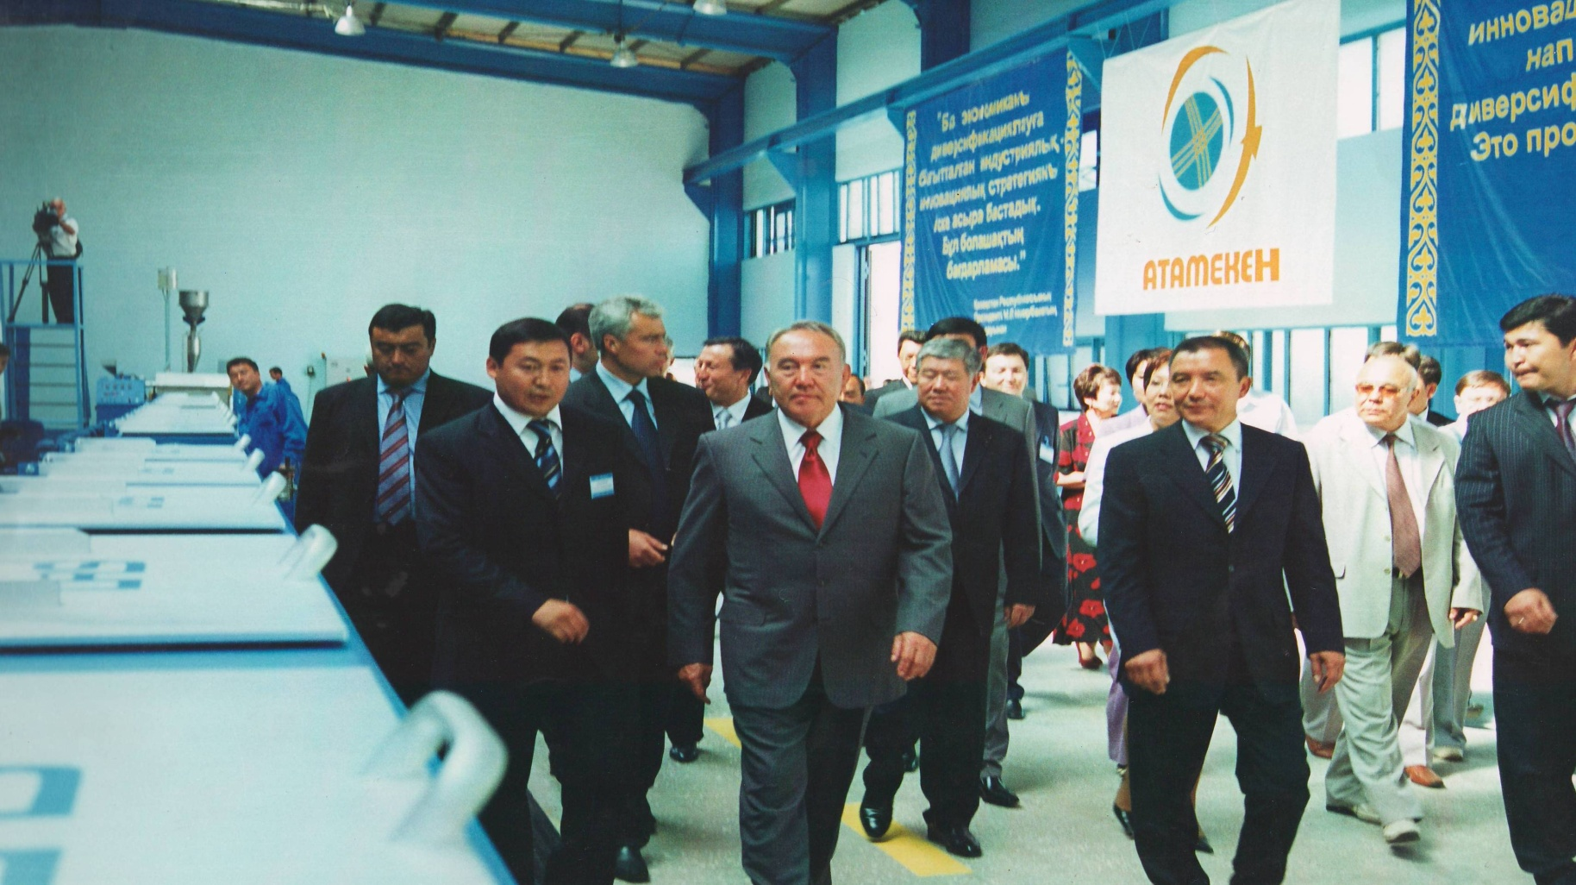
Нұрсұлтан Әбішұлы Назарбаев «Тыныс» АҚ жұмыс сапары барысында, 2005 жыл
Нурсултан Абишевич Назарбаев во время рабочей поездки на АО «Тыныс», 2005 год

Slide 6
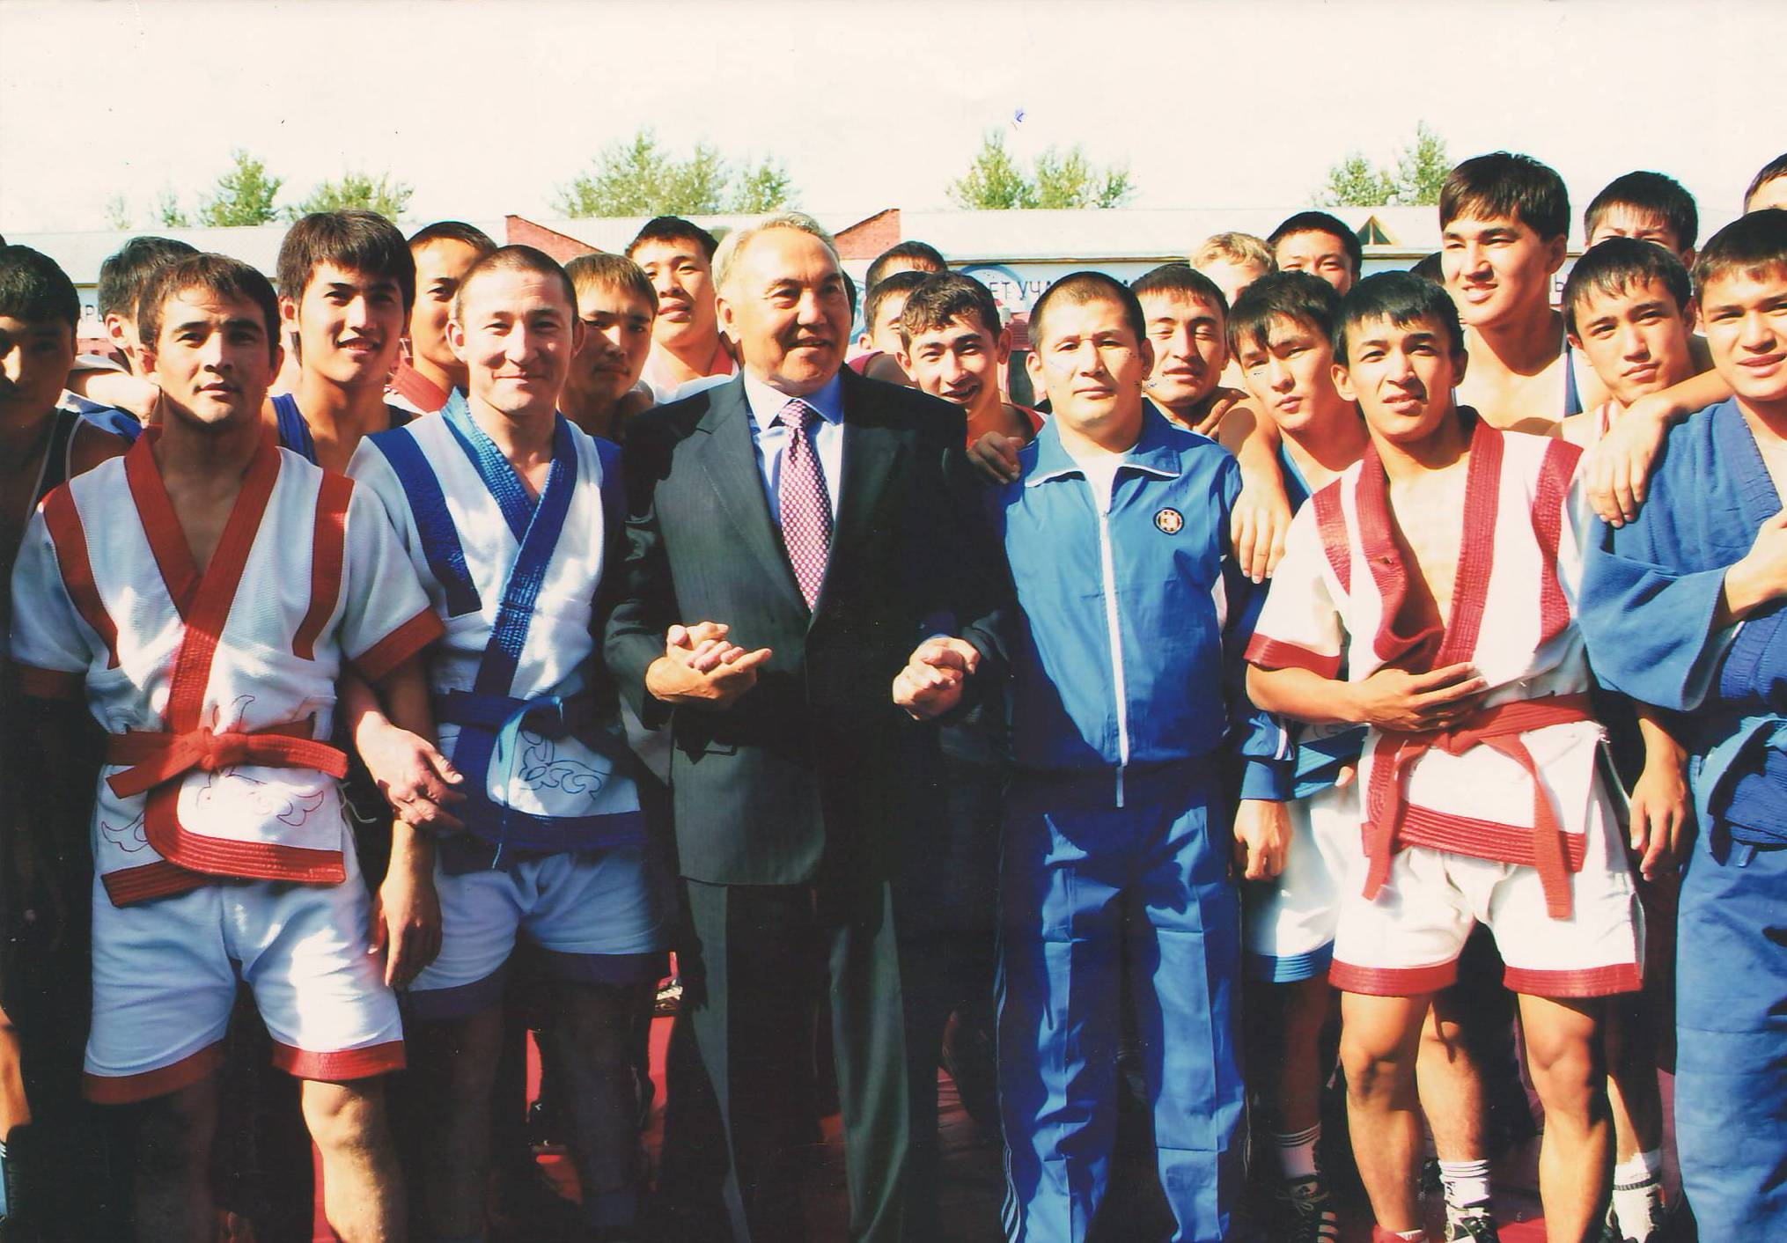
2005 жылғы «Ақ бидай» республикалық спартакиадасында Қазақстан Республикасының Тұңғыш Президенті Н.Ә.Назарбаев бір топ спортшылармен.
Первый Президент Республики Казахстан Н. А. Назарбаев с группой спортсменов на республиканских играх Ак бидай 2005 год.

Slide 7
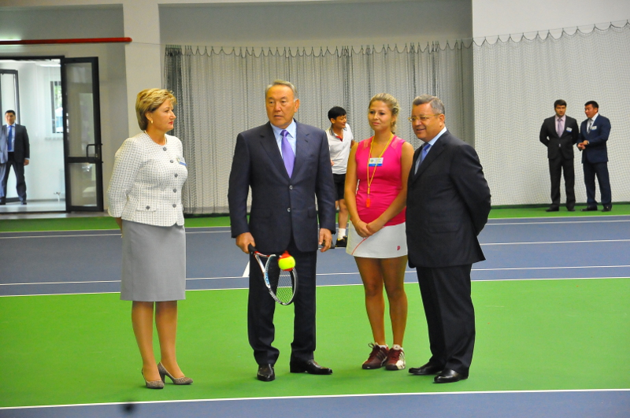
2014 жылғы жұмыс сапары барысында Нұрсұлтан Әбішұлы Назарбаев Теннис орталығында болды.
В ходе рабочего визита в 2014 году Нурсултан Абишевич Назарбаев посетил Теннисный центр

Slide 8
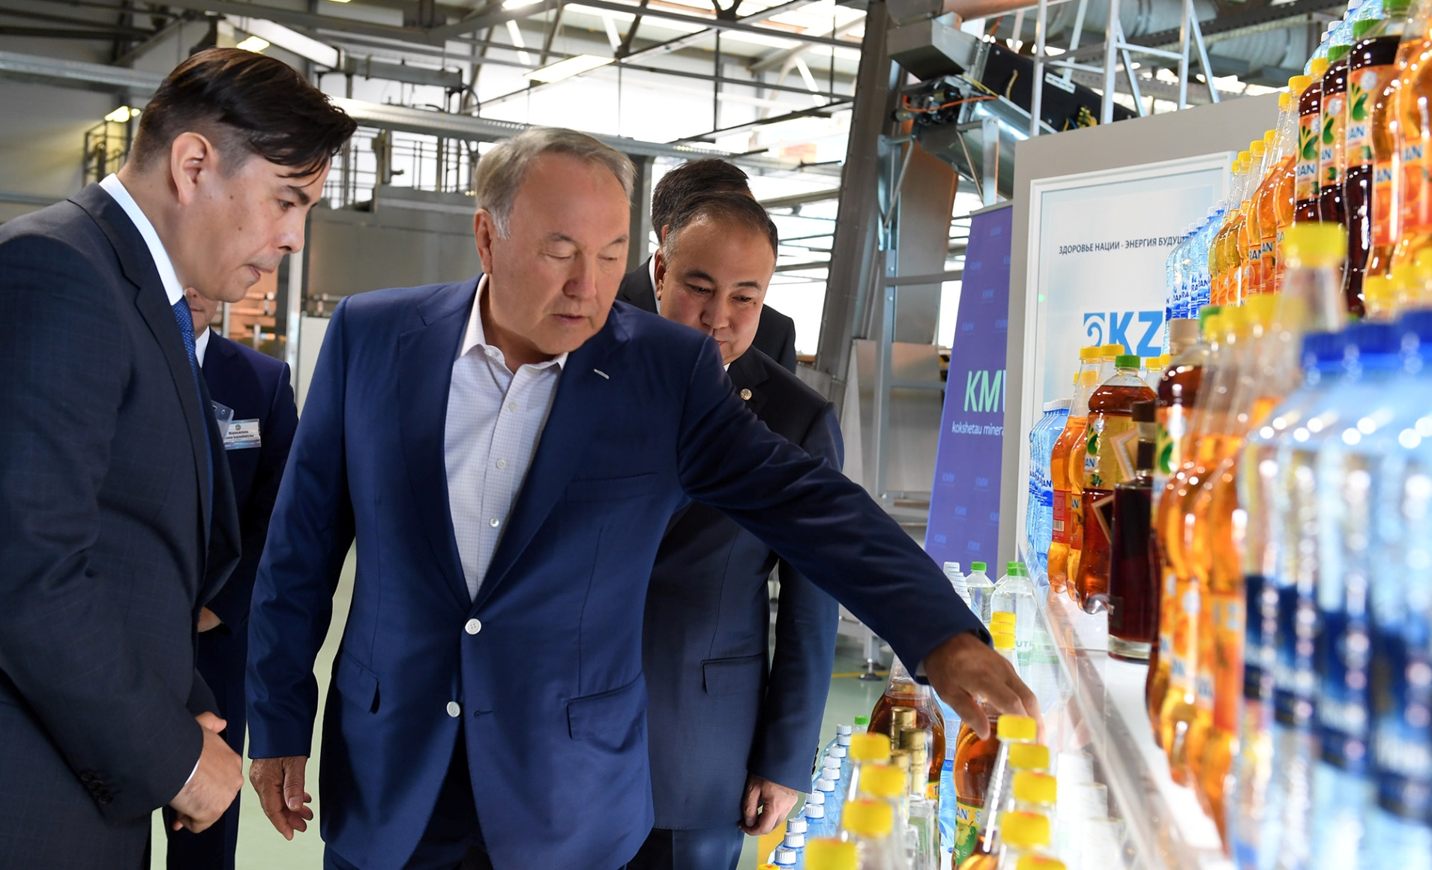
Н. Ә. Назарбаев «Көкшетау минералды сулары» АҚ сапары барысында, 2017 жыл.
Н.А. Назарбаев во время посещения АО «Кокшетауские минеральные воды», 2017 год.

Slide 9
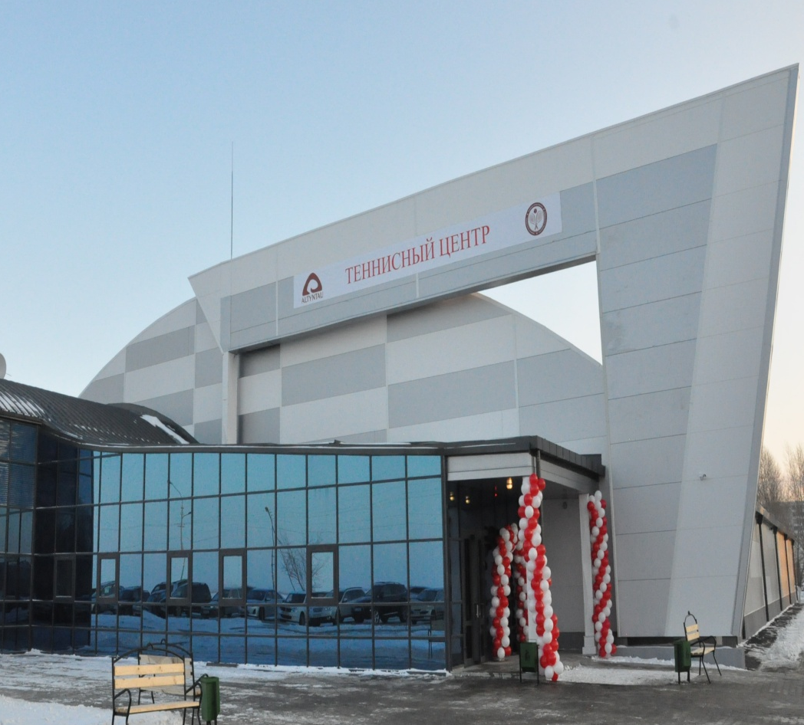
Тәуелсіздік жылдары қалада облыстық қан орталығы; перинаталдық орталықтың жаңа перзентхана-обсервациялық корпусы; 2013 жылы пайдалануға берілген, барлық әлемдік стандарттар бойынша жабдықталған өңірдегі жалғыз мамандандырылған Теннис орталығы пайдалануға берілді.
За годы независимости в городе были введены в эксплуатацию областной центр крови; новый родильно-обсервационный корпус № 3 перинатального центра; Теннисный центр, единственный в регионе специализированный центр, оборудованный по всем мировым стандартам, введенный в эксплуатацию в 2013 году.

Slide 10
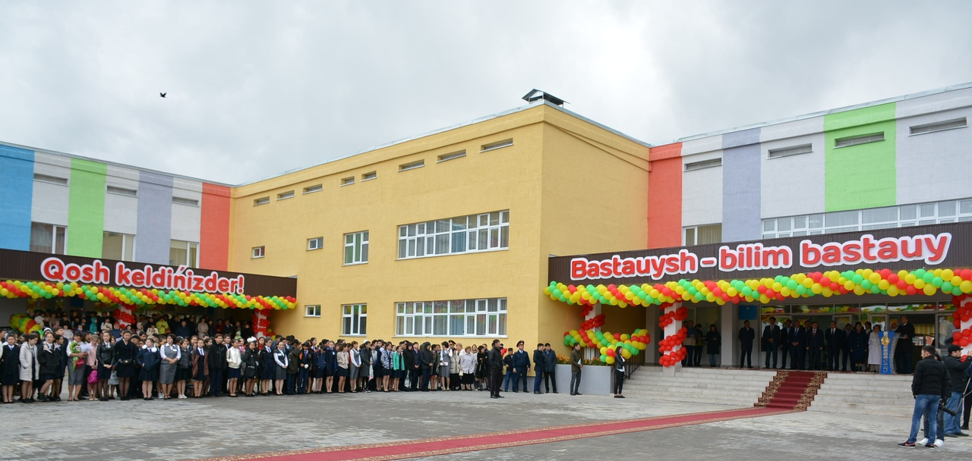
Білім күні Көкшетауда 900 орындық жаңа IT мектеп-лицейі ашылды. Бұл облыс орталығында соңғы 27 жылда салынған алғашқы орта мектеп.
В День знаний в Кокшетау открыта новая IT школа-лицей на 900 мест. Это первая средняя школа, которая была построена в областном центре за последние 27 лет

Slide 11
"Болашақ сарайы" – мәдени орталық, Ақмола облысының Тәуелсіздіктің 30 жылдығы аясындағы сыйлығы. Мұнда IT, робототехника, биотехнология бойынша үйірмелер жұмыс істейді, сонымен қатар спорттық секциялар да бар. "Bolashaq saraiy" балалар мен жасөспірімдер сарайының ресми ашылуы 2020 жылдың желтоқсан айында өтті.
Дворец «Болашак сарайы» – культурный центр – подарок Акмолинской области в рамках 30-летия Независимости. Здесь функционируют кружки по IT, робототехнике, биотехнологии, помимо этого имеются и спортивные секции. Официальное открытие Дворца детства и юношества «Bolashaq saraiy» состоялось в декабре 2020 года

Slide 12
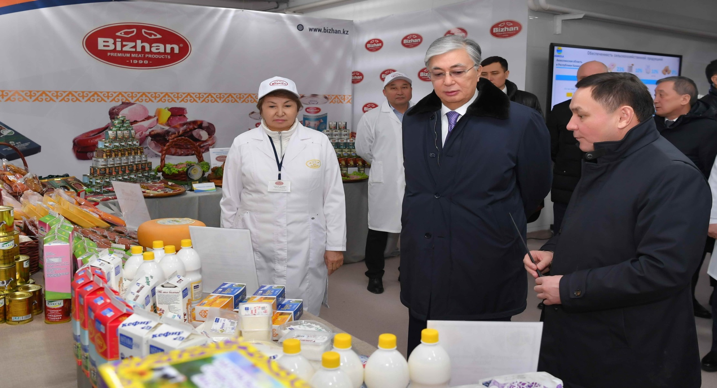
Қазақстан Президенті Қ.К. Тоқаев жұмыс сапарында "МПЗ БИЖАН" ЖШС (16), шұжық өнімдері мен ет деликатестерін өндіретін кәсіпорынның жұмысымен танысты. Бүгінгі таңда кәсіпорын жоғары сапалы шұжықтардың 100-ден астам түрін шығарады, бұл шикі ысталған, ысталған, ет деликатестері және жылқы етінен жасалған ұлттық өнімдер, сонымен қатар тұтынушыларға жаңа ет ұсынады.
Президент Казахстана К.К. Токаев в своих рабочих поездках ознакомился с работой ТОО «МПЗ БИЖАН» (16), предприятия по производству колбасных изделий и мясных деликатесов. На сегодняшний день предприятие выпускает более 100 наименований высококачественных колбас, это сырокопченые, варено-копченые, вареные изделия, мясные деликатесы и национальные изделия из конины, кроме того предлагает потребителям свежее мясо.

Slide 13
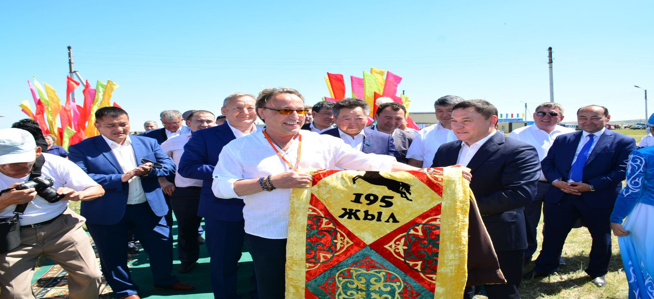
Көкшетау қаласының 195 жылдығын мерекелеу аясында Красный Яр ауылының ипподромында «Құрақ Көрпе Фест" атты ауқымды іс – шара өтті. Бұл күні көкшетаулықтар екі әлемдік рекорд орнатты — диаметрі 33 м және ұзындығы -11 120 м. құрақ көрпе, олар Гиннестің рекордтар кітабына тіркелді. Суретте: "Интеррекорд" халықаралық рекордтар агенттігінің бас директоры Влад Копылов.
В рамках празднования 195-летия города Кокшетау прошло масштабное мероприятие – «Курак Корпе Фест», на ипподроме села Красный Яр. В этот день кокшетауцы установили два мировых рекорда - самый большой құрақ көрпе диаметром 33 м и самый длинный — 11 120 м., зарегистрированы и занесены в Книгу рекордов Гиннеса. На фото: генеральный директор международного агентства регистрации рекордов «Интеррекорд» Влад Копылов.

Slide 14
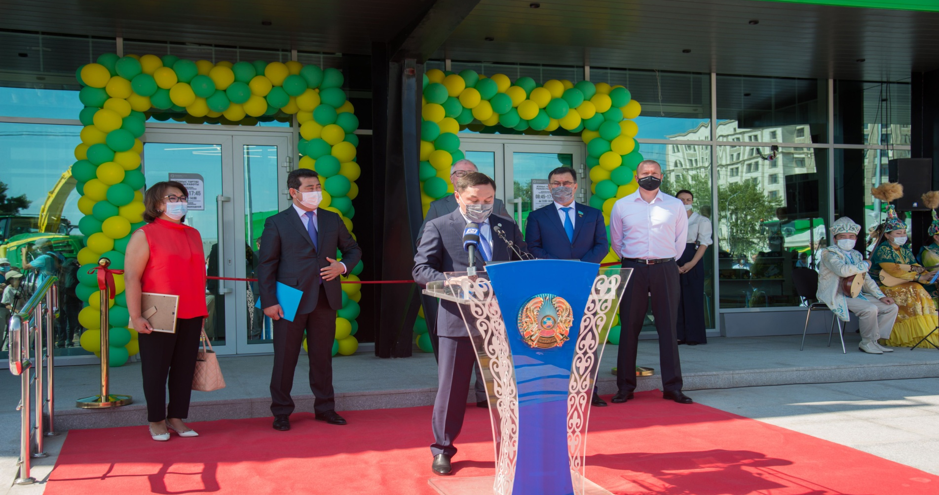
2021 жылғы шілдеде ТМД-дағы ауыл шаруашылығы техникасын сату және қызмет көрсету жөніндегі ең ірі сервис орталығының ашылуы болды. Орталықты Eurasia Group AG швейцариялық компаниясы- ұлттық дилері John Deere Қазақстанда салды. Нысанның ашылуы Ақмола облысының ғана емес, Қазақстанның басқа да өңірлерінің ауыл шаруашылығы тауарларын өндірушілерінің мәселелерін тезірек және сапалы шешуге мүмкіндік береді .
В июле 2021 года состоялось открытие самого крупного в СНГ сервисного центра по продаже и обслуживанию сельскохозяйственной техники. Построила центр швейцарская компания Eurasia Group AG - национальный дилер John Deere в Казахстане. Открытие объекта позволит еще быстрее и качественнее решать вопросы сельхозтоваропроизводителей не только Акмолинской области, но и других регионов Казахстана

Slide 15
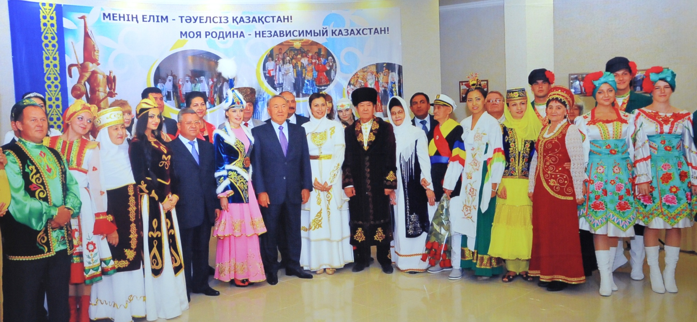
Бұл слайдта Тәуелсіз Қазақстанның серпінді, жылдам дамып келе жатқан инфрақұрылымдық, қазіргі заманғы қаласының куәландыратын фотоқұжаттарының аз ғана бөлігі ұсынылған. 2021 жылғы 18 мамырда қалаға 2021 жылғы Қазақстанның мәдени астанасы атағы берілді.
На данных слайдах представлена только малая часть фотодокументов, свидетельств динамичного, быстро развивающегося инфраструктурного, современного города Независимого Казахстана. 18 мая 2021 года городу было присвоено звание культурной столицы Казахстана 2021 года.

Slide 16
Назарларыңызға рақмет!
Благодарим за внимание!
Көкшетау қаласының мемлекеттік архиві
2021 жыл

